Slide 1
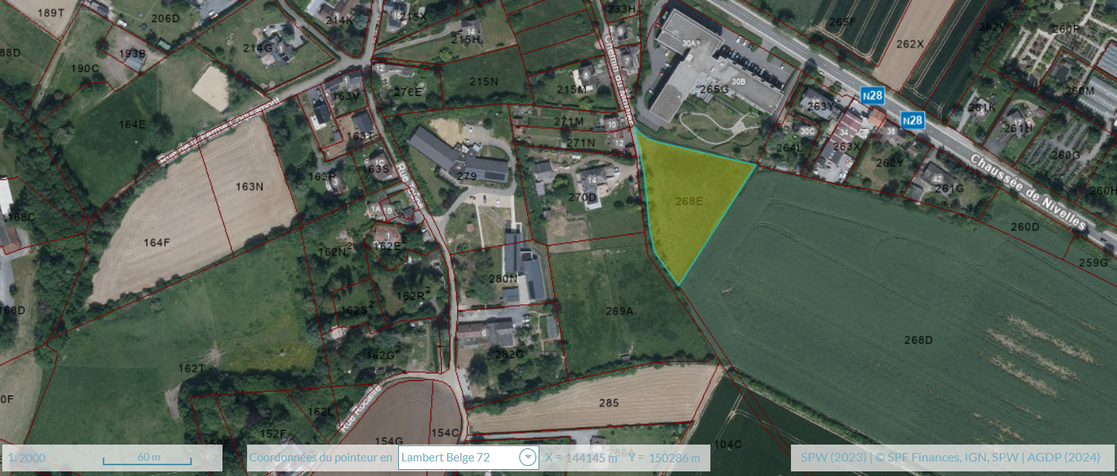

LOCALISATION – PARCELLE CADASTRALE
A titre informatif et non contractuel

Slide 2
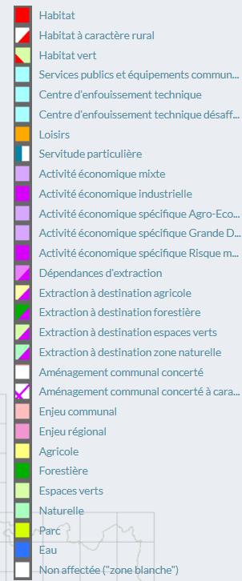

PLAN DE SECTEUR (Zone d’habitat à caractère rural et zone agricole
A titre informatif et non contractuel

Slide 3
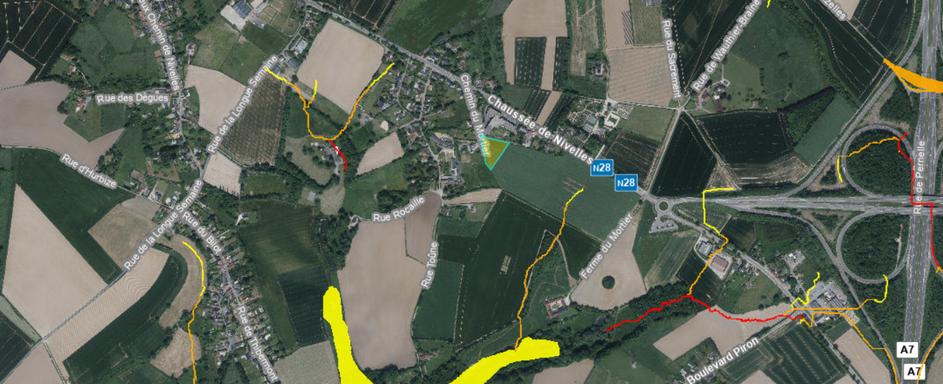
ZONE INONDABLE : hors zone inondable
A titre informatif et non contractuel

Slide 4
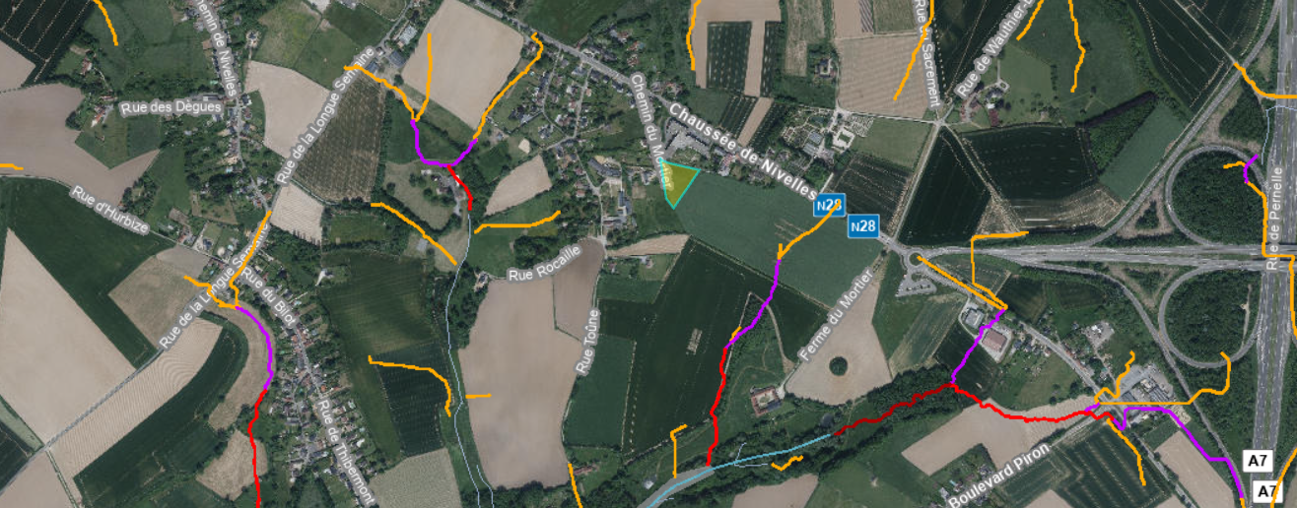
LIDAXES
A titre informatif et non contractuel

Slide 5
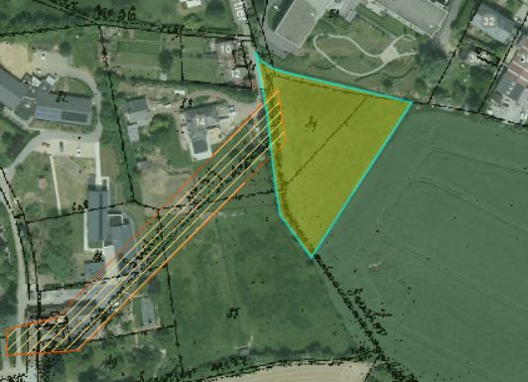
CHEMINS VICINAUX
A titre informatif et non contractuel

Slide 6
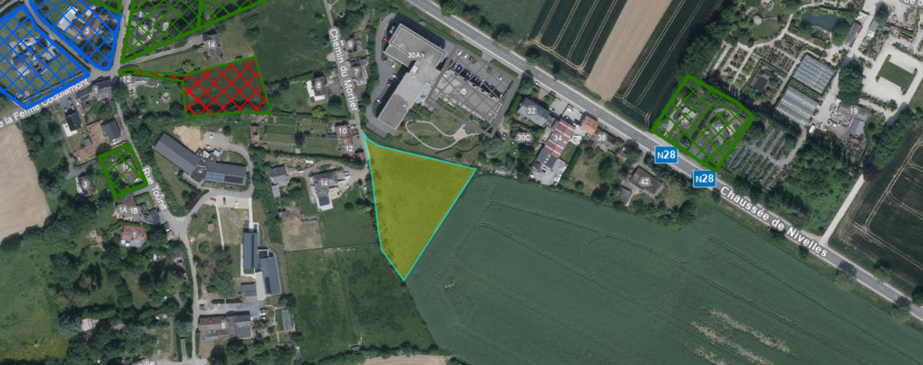
LOTISSEMENTS
A titre informatif et non contractuel

